Slide 1
Movies Overview
Jovan Pantovic 4115

Slide 2
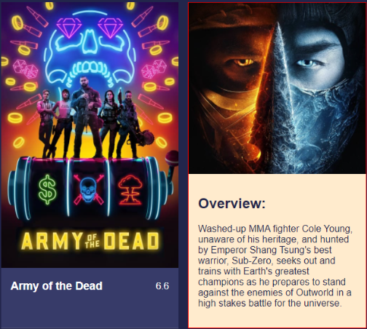

SLajd 1 Predlog teme

Slide 3



slajd 2 koriscena tehnologija

Slide 4
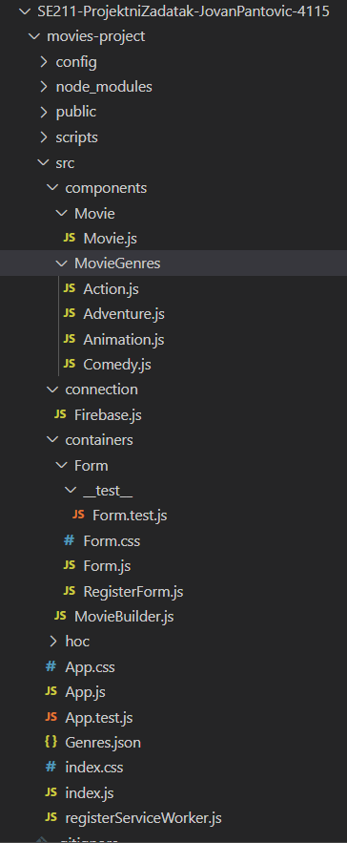
Slajd 3 struktura aplikacije

Slide 5
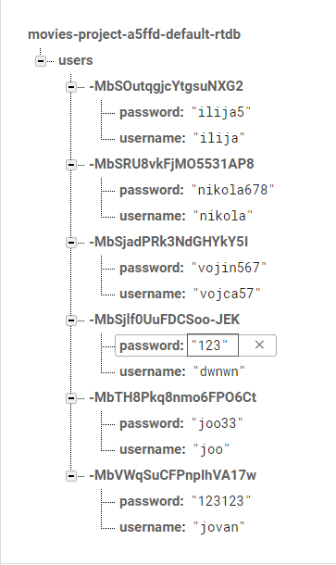
Slajd 4 struktura baze
Firebase Realtime Database

Slide 6
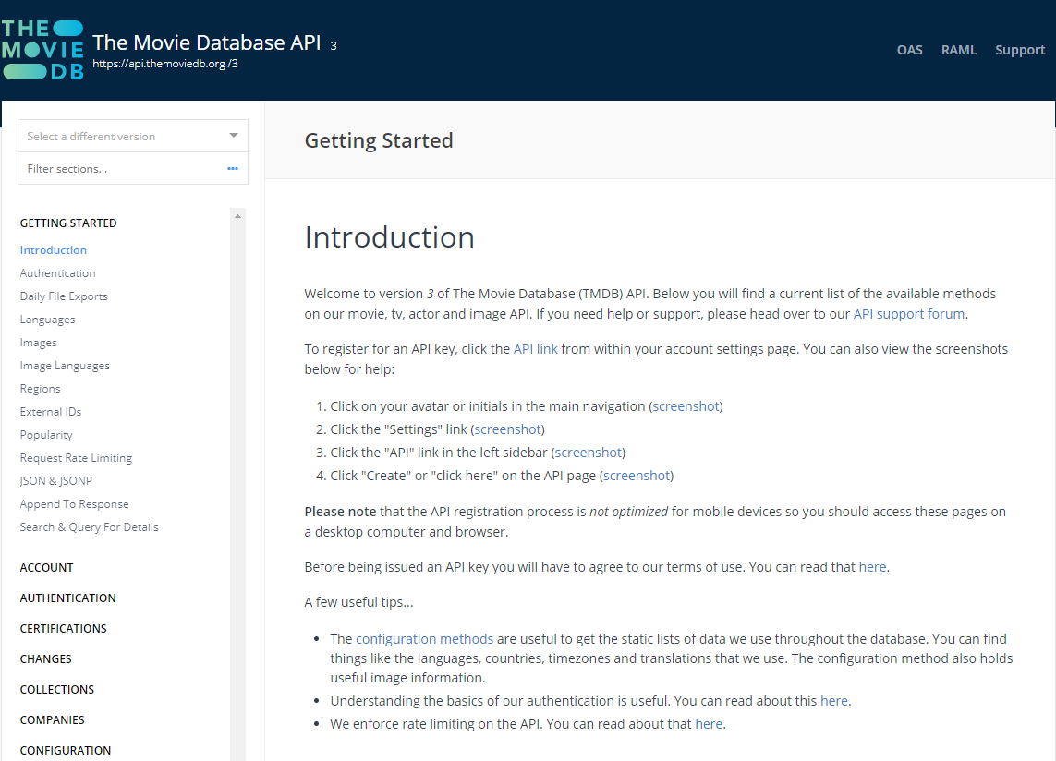
Slajd 5 ‘The movie database’ baza
The Movie Database Api

Slide 7

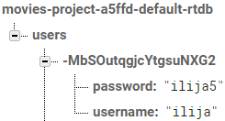
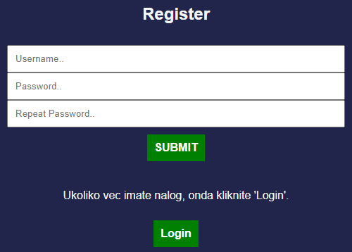
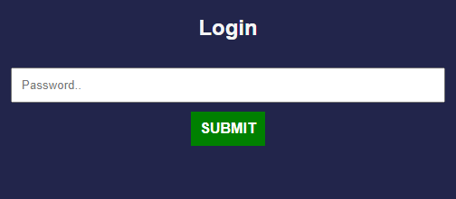
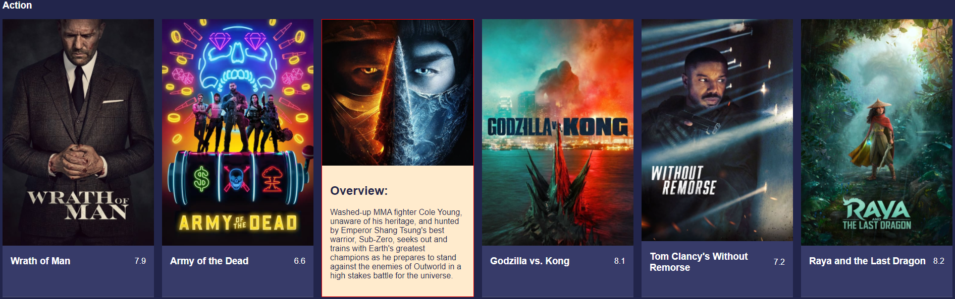
Slajd 6 rad aplikacije - uputstvo

Slide 8
Slajd 7 cilj aplikacije
Sta da gledam?
Koji zanr da trazim?
Koji film ima visoku prosecnu ocenu?
O cemu se radi u ovom filmu?
Deluje kao dobar film, ima zanimljiv overvju. Kako se zove?

Slide 9
Hvala na paznji!

